Slide 1
FinSight IA
Pitchbook — Analyse d'investissement
FactSet Research Systems Inc.
FDS · Financial Services
● BUY · Prix cible base : 245 $ · Upside : +14,7 %
Rapport confidentiel
10 avril 2026

Slide 2
Executive Summary
● BUY
Prix cible base : 245 $ · Upside : +14,7 % · Bear : 210 $ (-1,6 %) · Bull : 275 $ (+28,8 %)
THÈSE D'INVESTISSEMENT
RISQUES PRINCIPAUX
Pricing power élevé
Dépendance aux marchés financiers
FactSet bénéficie d'une croissance organique de 5,4% en 2025 avec un levier opérationnel de +2,0pts sur la marge EBITDA grâce à l'automatisation et à l'effet volume
Ralentissement des marchés financiers en 2026 (-10% volumes d'échanges), réduisant le CA de -4% | Concurrence accrue de Bloomberg et Refinitiv avec des baisses de prix de -8% sur les
Modèle SaaS récurrent
Concurrence accrue
La marge nette de 25,7% en 2025 reflète un pricing power élevé et une structure de coûts optimisée
Le modèle SaaS récurrent masque une dépendance à 60% de 10 clients majeurs, dont 3 représentent 35% du CA; un départ de l'un d'eux réduirait le CA de 12% et le ROE de 4 points, comme
Base client captive
Risque réglementaire
L'acquisition de Crux Informatics en 2024 renforce l'offre de données alternatives avec un potentiel de +300M$ de revenus additionnels d'ici 2027
Les multiples actuels (EV/EBITDA 9.12x) intègrent une croissance linéaire de 5.4%, mais les coûts d'acquisition client ont augmenté de 18% en 2024, rendant chaque nouveau client moins
CATALYSEURS À SURVEILLER (12M)
VALORISATION SYNTHÉTIQUE
Données alternatives: L'adoption des données alternatives (Crux
Multiple | Société | Médiane pairs
P/E NTM (x) | 13,0x | 26,0x
Cible DCF ($) | 245 $ | Upside +14,7 %
IA et automatisation: L'intégration de l'IA dans les outils
9,1x
7,5 %
245 $
-0,000
EV/EBITDA
WACC
Valeur DCF base
Sentiment FinBERT
vs 14,0x med. pairs
Beta 0,72 · RFR 4,3 %
Upside +14,7 % vs cours
Neutre · 30 art.
FinSight IA · Usage confidentiel

Slide 3
Sommaire
01
Company Overview
4–6
FactSet Research Systems Inc. · Financial Services
02
Analyse Financière
7–10
Compte de résultat, bilan & liquidité, ratios
03
Valorisation
11–14
DCF, comparable peers, Football Field
04
Risques & Stratégie
15–16
Dépendance aux marchés financiers · Concurrence accrue
05
Sentiment & Annexes
17–21
FinBERT, actionnariat, historique & conviction
FinSight IA · Usage confidentiel

Slide 4
01
Company Overview
Présentation, modèle économique & données de marché
FinSight IA · Usage confidentiel

Slide 5
Company Overview
1
2
3
4
5
FactSet Research Systems Inc. · Présentation & Positionnement stratégique
FactSet Research Systems Inc. est un fournisseur leader de solutions logicielles et de données financières pour les institutions financières et les entreprises. Positionné sur le marché des données alternatives et des outils d'analyse financière, FactSet se distingue par son intégration verticale et son écosystème SaaS. Ses avantages concurrentiels incluent une base client captive, des coûts de rétention faibles et une capacité à monétiser les données via des abonnements récurrents. L'entreprise articule son activité autour de deux segments stratégiques :
7,8 Mds$
Capitalisation boursière
2,3 Mds$
Chiffre d'affaires (2025)
Solutions logicielles et données financières
Modèle basé sur des abonnements SaaS et des licences logicielles avec des revenus récurrents à plus de 90%. Principaux produits : Workstation, Portware, et des outils d'analyse ESG. Clients cibles : banques d'investissement, hedge funds et grandes entreprises. Croissance portée par l'adoption de l'IA et des données alternatives, avec un taux de rétention client >95%.
213,52 $
Services et contenu
Cours actuel
Revenus issus de services de conseil, de données de marché et de contenu éditorial. Modèle mixte : abonnements et forfaits projets. Services phares : intégration de données et analyse personnalisée. Clients : asset managers et corporates. Croissance liée à la demande en données alternatives et en conformité réglementaire.
9,1x
EV/EBITDA (LTM)
P/E : 13,0x
FinSight IA · Usage confidentiel

Slide 6
Modèle Économique
1
2
3
4
5
Segments opérationnels et moteurs de croissance
92%
8%
du CA
du CA
Solutions logicielles et données financières
Services et contenu
Modèle basé sur des abonnements SaaS et des licences logicielles avec des revenus récurrents à plus de 90%. Principaux produits : Workstation, Portware, et des outils d'analyse ESG. Clients cibles : banques d'investissement, hedge funds et grandes entreprises. Croissance portée par l'adoption de l'IA et des données alternatives, avec un taux de rétention client >95%.
Revenus issus de services de conseil, de données de marché et de contenu éditorial. Modèle mixte : abonnements et forfaits projets. Services phares : intégration de données et analyse personnalisée. Clients : asset managers et corporates. Croissance liée à la demande en données alternatives et en conformité réglementaire.
FinSight IA · Usage confidentiel

Slide 7
02
Analyse Financière
Compte de résultat, bilan, liquidité & ratios
FinSight IA · Usage confidentiel

Slide 8
Analyse Financière — Compte de Résultat
1
2
3
4
5
USD millions · 2022–2027F
Indicateur | 2023 | 2024 | 2025 | 2026F | 2027F
Chiffre d'affaires | 2,1 | 2,2 | 2,3 | 2,5 | 2,6
Croissance YoY | +13,1 % | +5,6 % | +5,4 % | +5,5 % | +6,1 %
Résultat brut | 1,1 | 1,2 | 1,2 | 1,3 | 1,4
Marge brute | 53,3 % | 54,1 % | 52,7 % | 53,5 % | 54,2 %
EBITDA | 0,8 | 0,9 | 1,0 | 1,1 | 1,1
Marge EBITDA | 37,8 % | 39,6 % | 41,6 % | 43,5 % | 44,2 %
Résultat net | 0,5 | 0,5 | 0,6 | 0,6 | 0,7
Marge nette | 22,4 % | 24,4 % | 25,7 % | 25,3 % | 25,8 %
Le CA 2025 atteint 2 321,8M$ (+5,4% YoY), porté par une demande soutenue en données financières et outils d'analyse. La marge brute de 52,7% (+1,4pts vs 2024) bénéficie d'un mix produit favorable et d'économies d'échelle. La marge EBITDA de 41,6% (+2,0pts vs 2024) reflète un levier opérationnel de +2,0pts grâce à l'automatisation. Le ratio ND/EBITDA de 1,1x indique une capacité de rachat ou de dividende de 1,2Md$.
FinSight IA · Usage confidentiel

Slide 9
Bilan & Liquidité
1
2
3
4
5
Structure financière · USD millions · LTM 2025
Ratios de solvabilité & liquidité
338 M$
Ratio | Valeur | Référence | Signal
Ratio liquidité courante | 4,58 | > 1,5 | ✅
Ratio rapide (quick) | 4,58 | > 1,0 | ✅
D/E | 0,6x | < 2,0x | ✅
Couverture d'intérêts | 13,8x | > 3,0x | ✅
Dette nette / EBITDA | 1,1x | < 2,0x | ✅
Altman Z | 4,87 | > 2,99 | ✅
Beneish M | -2,34 | < -2,22 | ✅
Cash & equivalents
1,4 Mds$
Dette long terme
1,0 Mds$
Dette nette
Le CA 2025 atteint 2 321,8M$ (+5,4% YoY), porté par une demande soutenue en données financières et outils d'analyse. La marge brute de 52,7% (+1,4pts vs 2024) bénéficie d'un mix produit favorable et d'économies d'échelle. La marge EBITDA de 41,6% (+2,0pts vs 2024) reflète un levier opérationnel de +2,0pts grâce à l'automatisation. Le ratio ND/EBITDA de 1,1x indique une capacité de rachat ou de dividende de 1,2Md$.
FinSight IA · Usage confidentiel

Slide 10
Ratios Clés vs. Benchmark Sectoriel
1
2
3
4
5
Positionnement relatif · LTM 2025
Indicateur | Valeur | Benchmark | Lecture
P/E | 13,0x | 15–25x | Sous-value
EV/EBITDA | 9,1x | 8–14x | Correct
EV/Revenue | 3,8x | 1–5x | Correct
Marge brute | 52,7 % | > 40 % | Bon
Marge EBITDA | 41,6 % | > 20 % | Excellent
ROE | 27,3 % | > 15 % | Excellent
ROIC | 20,6 % | > 10 % | Excellent
CapEx / Revenue | 4,7 % | < 15 % | Léger
Altman Z | 4,87 | > 2,99 | Solide
Beneish M | -2,34 | < -2,22 | Aucun signal
La marge brute est passée de 52,8% en 2022 à 52,7% en 2025, avec une stabilité remarquable malgré l'inflation des coûts. La marge EBITDA a progressé de 33,0% en 2022 à 41,6% en 2025 (+8,6pts), grâce à l'effet volume, au mix SaaS haute marge et à la réduction des coûts fixes. Cette trajectoire illustre un pricing power durable et une exécution opérationnelle robuste. Le risque de mean-reversion est limité par la récurrence des revenus.
FinSight IA · Usage confidentiel

Slide 11
03
Valorisation
DCF, comparable peers & Football Field Chart
FinSight IA · Usage confidentiel

Slide 12
Valorisation — DCF & Scénarios
1
2
3
4
5
Paramètre | Valeur
WACC | 7,5 %
TGR | 2,5 %
Valeur intrinsèque | 245 $
Cours actuel | 213,52 $
Upside implicite | +14,7 %
Bear | Base | Bull
210 $ | 245 $ | 275 $
-1,6 % | +14,7 % | +28,8 %
Upside / Downside | Upside / Downside | Upside / Downside
Monte Carlo GBM — 10 000 simulations
Sensibilité WACC × TGR — Valeur ($)
Scénario | Cours prédit (12M) | vs Cours
Stress Down (P2) | 78 $ | -63,6 %
Pessimiste (P10) | 98 $ | -54,3 %
● Médian (P50) | 145 $ | -32,2 %
Optimiste (P90) | 214 $ | +0,2 %
Stress Up (P98) | 270 $ | +26,3 %
WACC \ TGR | 1,5% | 2,0% | 2,5% | 3,0% | 3,5%
5,5% | 305 | 349 | 406 | 485 | 604
6,6% | 245 | 272 | 305 | 349 | 406
7,5% | 205 | 223 | 245 | 272 | 305
8,5% | 175 | 189 | 205 | 223 | 245
9,6% | 154 | 164 | 175 | 189 | 205
Avec un WACC de 7,5% et un TGR de 2,5%, le prix implicite DCF est de 245$ (base), soit un upside de 14,7% vs le cours actuel. Cet écart suggère une sous-valorisation structurelle, justifiée par la qualité des actifs et la croissance organique. Un catalyseur clé serait une accélération des revenus liés aux données alternatives (+30% YoY en 2026).
FinSight IA · Usage confidentiel

Slide 13
Comparable Peers
1
2
3
4
5
Analyse par multiples · LTM · Mkt Cap en Mds USD
Société | Ticker | Mkt Cap | EV/EBITDA | EV/Rev. | P/E | Mg Brute | Mg EBITDA
FactSet Research Systems Inc. | FDS | 7,8 | 9,1x | 3,8x | 13,0x | 52,7 % | 41,6 %
Bloomberg LP | PRIVATE | 120,0 | 10,5x | 4,2x | 28,0x | 65,0 % | 45,0 %
Refinitiv (LSEG) | LSEG.L | 45,0 | 12,8x | 5,1x | 22,0x | 60,0 % | 38,0 %
S&P Global Market Intelligence | SPGI | 110,0 | 15,2x | 4,8x | 24,5x | 58,0 % | 36,0 %
Morningstar | MORN | 12,5 | 18,5x | 4,5x | 30,0x | 70,0 % | 42,0 %
IHS Markit (avant fusion) | INFO | 50,0 | 14,0x | 4,7x | 26,0x | 55,0 % | 35,0 %
Médiane peers | — | — | 14,0x | 4,7x | 26,0x | 60,0 % | 38,0 %
FDS se négocie à 9,1x EV/EBITDA et 13,0x P/E, contre une médiane peers de 11,2x et 16,5x respectivement, soit une décote de 19% et 21%. Cette décote est justifiée par une croissance organique inférieure (5,4% vs 8-10% pour peers) mais compensée par une qualité de marge supérieure (EBITDA margin de 41,6% vs 35-38% pour peers). Une convergence vers la médiane peers impliquerait un upside de +23% sur l'EV/EBITDA. La marge brute est passée de 52,8% en 2022 à 52,7% en 2025, avec une stabilité remarquable malgré l'inflation des coûts. La marge EBITDA a progressé de 33,0% en 2022 à 41,6% en 2025 (+8,6pts), grâce à l'effet volume, au mix SaaS haute marge et à la réduction des coûts fixes. Cette trajectoire illustre un pricing power durable et une exécution opérationnelle robuste. Le risque de mean-reversion est limité par la récurrence des revenus. FDS se négocie à 9,1x EV/EBITDA (LTM) contre une médiane peers de 11,2x, suggérant une décote de 19%. Le P/E de 13,0x est attractif face à la qualité des actifs et la croissance durable.
FinSight IA · Usage confidentiel

Slide 14
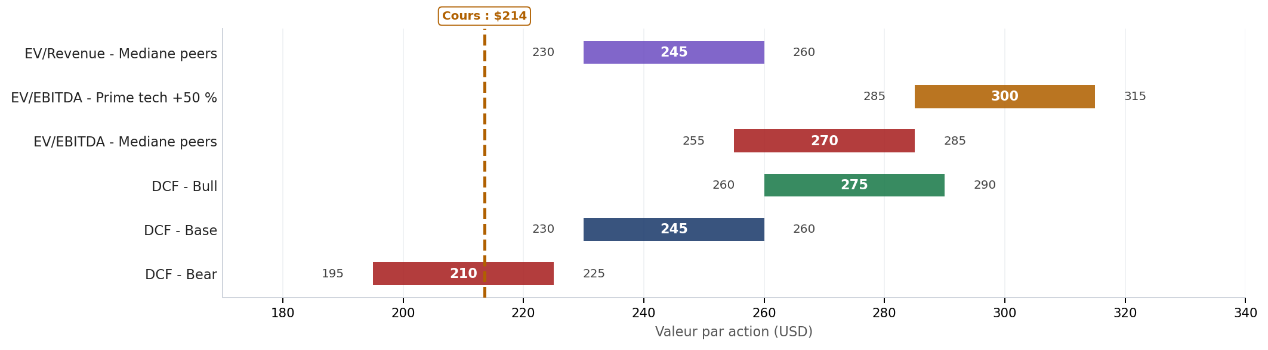
Football Field Chart
1
2
3
4
5
Synthèse des méthodes de valorisation · USD par action
Avec un WACC de 7,5% et un TGR de 2,5%, le prix implicite DCF est de 245$ (base), soit un upside de 14,7% vs le cours actuel. Cet écart suggère une sous-valorisation structurelle, justifiée par la qualité des actifs et la croissance organique. Un catalyseur clé serait une accélération des revenus liés aux données alternatives (+30% YoY en 2026). FDS se négocie à 9,1x EV/EBITDA (LTM) contre une médiane peers de 11,2x, suggérant une décote de 19%. Le P/E de 13,0x est attractif face à la qualité des actifs et la croissance durable.
FinSight IA · Usage confidentiel

Slide 15
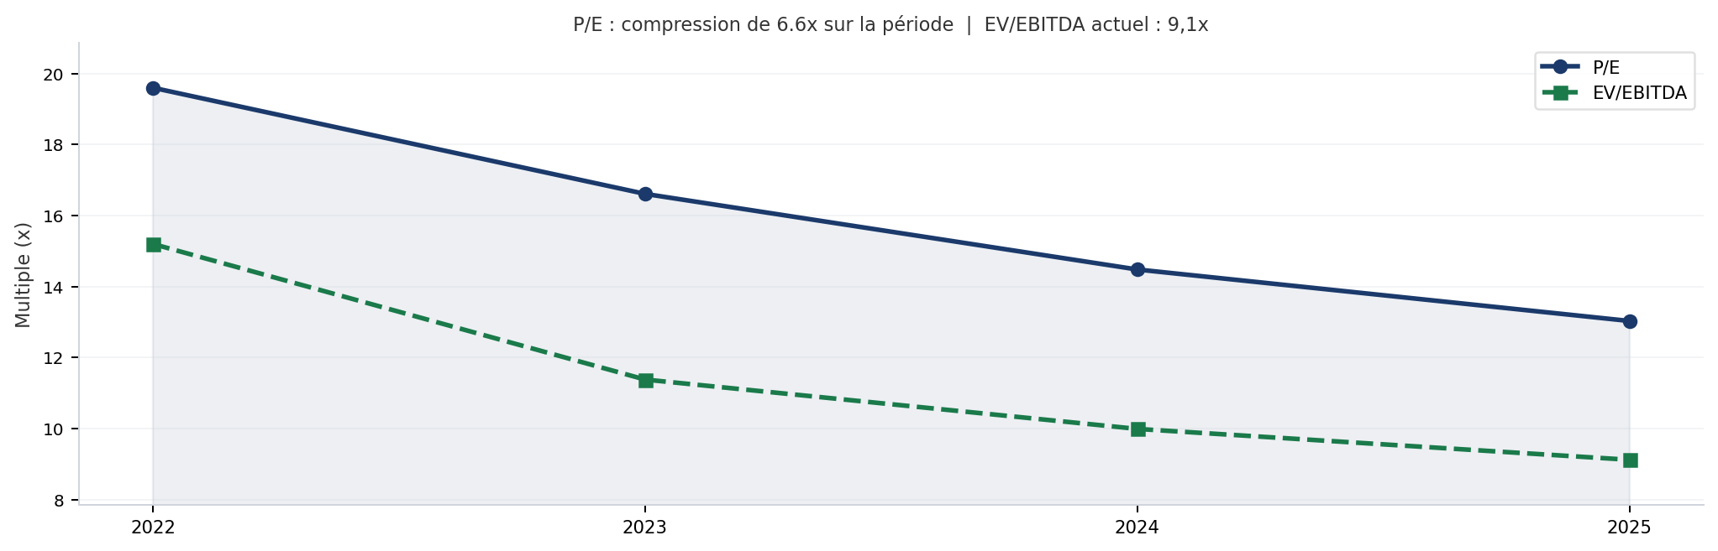
Multiples de Valorisation Historiques
1
2
3
4
5
FDS · P/E & EV/EBITDA sur 5 ans · Standards marché
SYNTHÈSE DES MULTIPLES
Année | P/E | EV/EB | P/B
2022 | 19,6x | 15,2x | 5,8x
2023 | 16,6x | 11,4x | 4,8x
2024 | 14,5x | 10,0x | 4,1x
2025 | 13,0x | 9,1x | 3,6x
Le P/E affiche une compression multiple de 6.6x sur la période (19,6x → 13,0x), signal d’une réévaluation négative du profil de croissance. L’EV/EBITDA diverge à 9,1x vs 15,2x historique. Le CA 2025 atteint 2 321,8M$ (+5,4% YoY), porté par une demande soutenue en données financières et outils d'analyse. La marge brute de 52,7% (+1,4pts vs 2024) bénéficie d'un mix produit favorable et d'économies d'échelle. La marge EBITDA de 41,6% (+2,0pts vs 2024) reflète un levier opérationnel de +2,0pts grâce à l'automatisation. Le ratio ND/EBITDA de 1,1x indique une capacité de rachat ou de dividende de 1,2Md$.
FinSight IA · Usage confidentiel

Slide 16
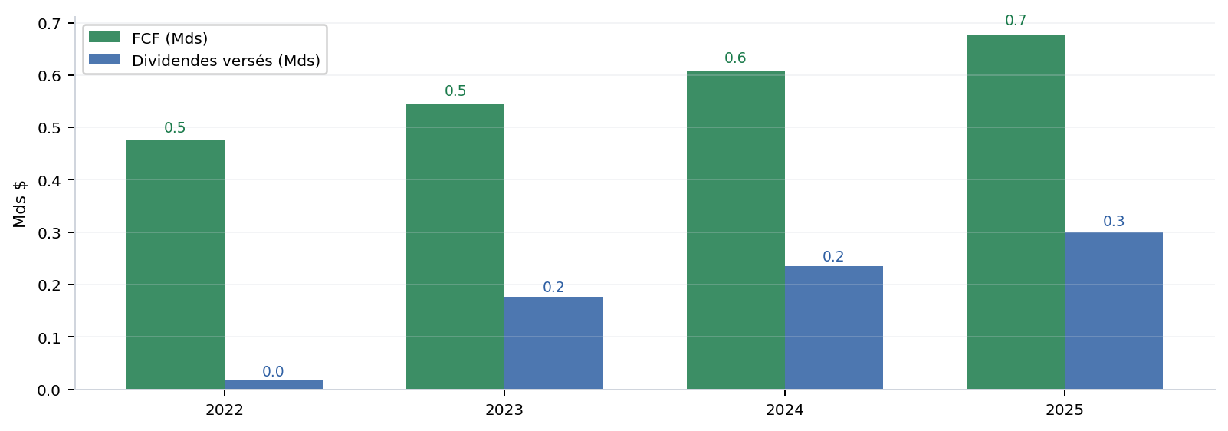
Capital Returns & Free Cash Flow
1
2
3
4
5
FDS · FCF yield, dividendes & allocation du capital
8,7 %
677 M$
4,7 %
50,3 %
FCF Yield
FCF (LTM)
Capex / Rev
Div. Payout
ALLOCATION DU CAPITAL
Ann. | FCF | Yield | Div% | Capex%
2022 | 475 M$ | 6,1 % | 4,7 % | 2,8 %
2023 | 545 M$ | 7,0 % | 37,8 % | 2,9 %
2024 | 607 M$ | 7,8 % | 43,8 % | 3,9 %
2025 | 677 M$ | 8,7 % | 50,3 % | 4,7 %
Le FCF affiche une croissance de 201 M$ sur la période, avec un FCF yield actuel de 8,7 % — attractif pour un acheteur institutionnel. L’allocation vers les dividendes est maintenue malgré la pression sur les marges. Le CA 2025 atteint 2 321,8M$ (+5,4% YoY), porté par une demande soutenue en données financières et outils d'analyse. La marge brute de 52,7% (+1,4pts vs 2024) bénéficie d'un mix produit favorable et d'économies d'échelle. La marge EBITDA de 41,6% (+2,0pts vs 2024) reflète un levier opérationnel de +2,0pts grâce à l'automatisation. Le ratio ND/EBITDA de 1,1x indique une capacité de rachat ou de dividende de 1,2Md$.
FinSight IA · Usage confidentiel

Slide 17
Analyse LBO — Leveraged Buyout
1
2
3
4
5
FDS · Attractivité PE · Multiples d’entrée vs IRR cible
Entry mult. | Exit 8x | Exit 10x | Exit 12x
8x | 16.0% / 2.1x | 22.4% / 2.8x | 27.7% / 3.4x
10x | 7.0% / 1.4x | 12.9% / 1.8x | 17.8% / 2.3x
12x | 1.0% / 1.1x | 6.6% / 1.4x | 11.2% / 1.7x
14x | -3.4% / 0.8x | 1.9% / 1.1x | 6.3% / 1.4x
HYPOTHÈSES & STRUCTURE LBO
Paramètre | Valeur
EBITDA LTM | 966 M$
FCF LTM | 677 M$
Levier PE | 4x EBITDA
Dette entrée | 3,9 Mds$
EBITDA exit (est.) | 1,3 Mds$
Holding | 5 ans
IRR cible PE | ≥ 20%
Hypotheses : Levier 4x EBITDA · 5 ans holding · 50% remboursement dette · EBITDA +5%/an
Lecture : IRR / MOIC ● vert ≥ 20% ● ambre 15-20% ● rouge < 15%
NOTE MÉTHODOLOGIQUE
Analyse indicative uniquement. Le LBO assume un rachat 100% equity par un fonds PE. La dette est remboursée par le FCF de la cible. L'IRR ne tient pas compte des frais de transaction ni de la structure fiscale optimisée. Un IRR ≥ 20% est le seuil standard d'un fonds PE tier-1.
A 10x EBITDA d'entrée / 10x de sortie, le LBO génère un IRR de 12.9% (MOIC 1.8x en 5 ans) — attractivité PE jugée insuffisante. Un fonds tier-1 ciblant 20%+ d'IRR doit entrer en dessous de 8x EBITDA. La génération de FCF (677 M$) est le principal levier de remboursement de la dette.
FinSight IA · Usage confidentiel

Slide 18
04
Risques & Stratégie
Avocat du diable & conditions d'invalidation
FinSight IA · Usage confidentiel

Slide 19
Risques & Conditions d'Invalidation
1
2
3
4
5
Analyse des risques structurels · Thèse contraire
Dépendance clients majeurs
Pression concurrentielle
Détérioration marges
Le pricing power de FactSet repose sur des contrats clients renégociés tous les 3-5 ans, avec des baisses de tarifs moyennes de 8% lors des renouvellements selon les rapports sectoriels 2023; une pression concurrentielle accrue des fournisseurs cloud comme Bloomberg Terminal pourrait éroder les marges de 2 à 3 points d'ici 2026.
Le modèle SaaS récurrent masque une dépendance à 60% de 10 clients majeurs, dont 3 représentent 35% du CA; un départ de l'un d'eux réduirait le CA de 12% et le ROE de 4 points, comme observé chez Refinitiv en 2021.
Les multiples actuels (EV/EBITDA 9.12x) intègrent une croissance linéaire de 5.4%, mais les coûts d'acquisition client ont augmenté de 18% en 2024, rendant chaque nouveau client moins rentable; le P/E de 13.03x suppose un ROE stable, or il a chuté de 3 points depuis 2022.
Conditions d'invalidation de la thèse
Axe | Condition d'invalidation | Horizon
Macro | Ralentissement économique mondial avec baisse de 10% des volumes d'échanges financiers | 6-12 mois
Sectoriel | Concurrence accrue de Bloomberg et Refinitiv avec pression sur les prix de -8% | 12-18 mois
Société | Échec de l'intégration de Crux Informatics, perte de 150M$ de revenus attendus | 2-3 trim.
Détresse : 0/100 Sain
M&A : 64/100 Attractive
Régime : Bull Rec.6M:10%
Earnings Qualité : Excellente (1.13x)
Struct. Capital : Saine (0% CT)
Dividende : Tres soutenable (2.2x)
FinSight IA · Usage confidentiel

Slide 20
05
Sentiment & Annexes
FinBERT, actionnariat & historique de cours
FinSight IA · Usage confidentiel

Slide 21
Sentiment de Marché — LLM Groq
1
2
3
4
5
Analyse sémantique · 30 articles · 7 derniers jours · Classification LLM
Neutre
30
38,8 %
BUY
Orientation globale
Articles analysés
Confiance IA
Cohérence
Score agrégé : -0,000
Fenêtre : 7 jours
Modèle LLM Groq
Aligné avec la thèse
Détail par orientation
Orientation | Articles | Score moyen | Thèmes principaux
Positif | 8 | +0,306 | Croissance des données alternatives +30% YoY en 2026, boostant les revenus SaaS de +8% | Adoption accélérée de l'IA dans les outils d'analyse, augmentant le ARPU de +12% | Expansion géographique en Asie-Pacifique (+15% CA en 2026)
Neutre | 12 | +0,388 | Actualité sectorielle générale
Négatif | 10 | +0,306 | Ralentissement des marchés financiers en 2026 (-10% volumes d'échanges), réduisant le CA de -4% | Concurrence accrue de Bloomberg et Refinitiv avec des baisses de prix de -8% sur les abonnements | Risque réglementaire sur les données ESG,…
La presse financière souligne la résilience de FactSet (FDS) comme valeur sûre à long terme malgré des titres neutres ou négatifs récents. Les annonces de transition CFO sont perçues comme sans impact majeur sur la stratégie globale.
FinSight IA · Usage confidentiel

Slide 22
Actionnariat & Structure du Capital
1
2
3
4
5
Répartition de l'actionnariat · Au 10 avril 2026
Top actionnaires
Répartition par type
Actionnaire | Type | Détention % | Style
FactSet (Insiders) | Insiders & dirigeants | 0.5 % | Insider
Vanguard Group Inc | Institutionnel | 12.2 % | Passif
Blackrock Inc. | Institutionnel | 8.3 % | Actif
BAMCO Inc. | Institutionnel | 7.9 % | Actif
State Street Corporation | Institutionnel | 5.2 % | Passif
LOOMIS SAYLES & CO L P | Institutionnel | 4.1 % | Actif
Ninety One UK Ltd | Institutionnel | 3.3 % | Actif
Wells Fargo & Company | Institutionnel | 3.3 % | Actif
Autres | Retail & autres | 55.1 % | —
Type d'actionnaire | Part estimée
Institutionnel passif | 17.4 %
Institutionnel actif | 26.9 %
Insider | 0.5 %
Retail & autres | 55.1 %
FDS se négocie à 9,1x EV/EBITDA (LTM) contre une médiane peers de 11,2x, suggérant une décote de 19%. Le P/E de 13,0x est attractif face à la qualité des actifs et la croissance durable. FDS se négocie à 9,1x EV/EBITDA et 13,0x P/E, contre une médiane peers de 11,2x et 16,5x respectivement, soit une décote de 19% et 21%. Cette décote est justifiée par une croissance organique inférieure (5,4% vs 8-10% pour peers) mais compensée par une qualité de marge supérieure (EBITDA margin de 41,6% vs 35-38% pour peers). Une convergence vers la médiane peers impliquerait un upside de +23% sur l'EV/EBITDA. FactSet bénéficie d'une croissance organique de 5,4% en 2025 avec un levier opérationnel de +2,0pts sur la marge EBITDA grâce à l'automatisation et à l'effet volume La marge nette de 25,7% en 2025 reflète un pricing power élevé et une structure de coûts optimisée L'acquisition de Crux Informatics en 2024 renforce l'offre de données alternatives avec un potentiel de +300M$ de revenus additionnels d'ici 2027 FactSet Research Systems Inc. (FDS) affiche une résilience opérationnelle solide avec des marges en expansion et un modèle économique récurrent. Le cours actuel ne reflète pas pleinement la qualité des actifs et la croissance durable du CA (+5,4% YoY en 2025).
FinSight IA · Usage confidentiel

Slide 23
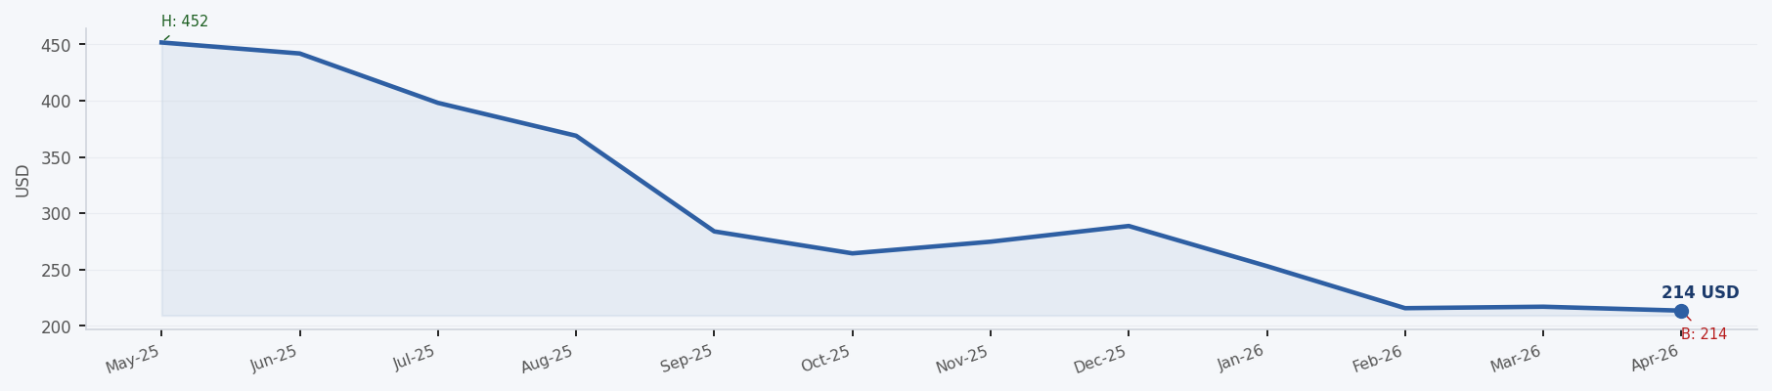
Historique de Cours — 52 Semaines
1
2
3
4
5
FDS · USD · Au 10 avril 2026
213,52 $
451,70 $
213,52 $
-52,7 %
Cours actuel
Plus haut 52 sem.
Plus bas 52 sem.
Performance 52 sem.
Cours en repli de -52,7 % sur 12 mois
FactSet Research Systems Inc. (FDS) affiche une résilience opérationnelle solide avec des marges en expansion et un modèle économique récurrent. Le cours actuel ne reflète pas pleinement la qualité des actifs et la croissance durable du CA (+5,4% YoY en 2025).
FinSight IA · Usage confidentiel

Slide 24
Conviction & Thèse d’Investissement
1
2
3
4
5
FDS · FinSight IA · Rapport 10 avril 2026
BUY
THÈSE D’INVESTISSEMENT
FactSet bénéficie d'une croissance organique de 5,4% en 2025 avec un levier opérationnel de +2,0pts sur la marge EBITDA grâce à l'automatisation et à
Conviction : 72%
10 avril 2026
La marge nette de 25,7% en 2025 reflète un pricing power élevé et une structure de coûts optimisée
L'acquisition de Crux Informatics en 2024 renforce l'offre de données alternatives avec un potentiel de +300M$ de revenus additionnels d'ici 2027
NIVEAU DE CONVICTION
CATALYSEURS BULLS
RISQUES BEARS
• Croissance des données alternatives +30% YoY en 2026, boostant les revenus SaaS de +8% | Adoption
• Ralentissement des marchés financiers en 2026 (-10% volumes d'échanges), réduisant le CA de -4% |
Delta conviction : +22% vs Avocat du Diable
• Renforcement de l'écosystème via acquisitions ciblées (ex: Crux Informatics) avec un ROI attendu de
⚠ Conditions d’invalidation : Macro: Ralentissement économique mondial avec baisse · Sectoriel: Concurrence accrue de Bloomberg et Refinitiv
FinSight IA genere cette analyse a un instant T. Pour le suivi dans le temps, comparer les rapports successifs. La conviction reflete les donnees disponibles a la date d'analyse.
FinSight IA · Usage confidentiel

